Slide 1
Bases de Datos
Clase 4: Modelamiento de BDD 2
Leonardo Bravo Illanes.
Escuela de Informática y Telecomunicaciones
Universidad Diego Portales

Slide 2
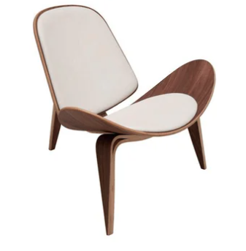
Modelamiento de Bases de Datos:
ENTIDAD:
Cualquier objeto medible o caracterizable
Entidad = { atributos }
SILLA

Slide 3
Modelamiento de Bases de Datos:
ATRIBUTO:
Características que definen o identifican una entidad
Material
Color
Npatas
SILLA

Slide 4
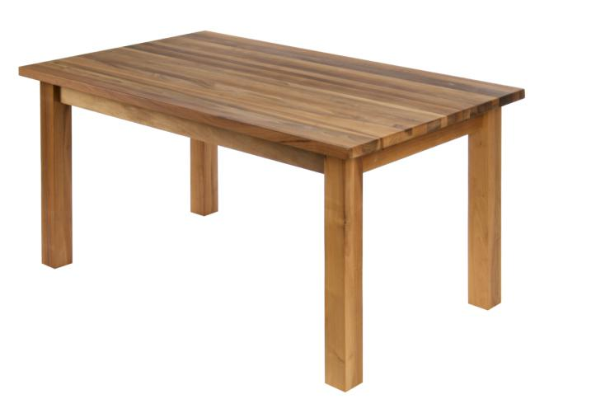
Modelamiento de Bases de Datos:
RELACIÓN:
Asociación entre entidades
Relación = { atributos de asociación, atributos específicos }
?
TIENE
SILLA
MESA

Slide 5
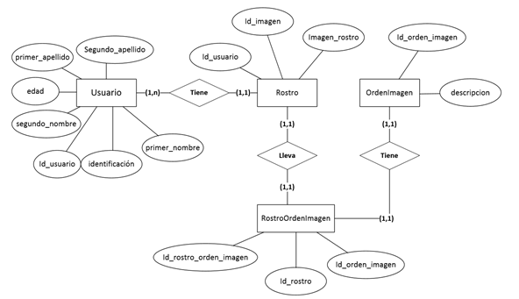
Modelamiento de Bases de Datos: Entidad - Relación

Slide 6
Modelamiento de Bases de Datos:
CARDINALIDAD:
Nivel de asociación de una relación
Número máximo de instancias de tipo de relación en las que puede participar una misma instancia de tipo de entidad.
1 – 1
1 – n
n - m

Slide 7
Modelamiento de Bases de Datos: Entidad - Relación
CARDINALIDAD: Razón 1 - 1
S1
S2
S3
R1
R2
R3
E1
E2
E3
S
R
E

Slide 8
Modelamiento de Bases de Datos: Entidad - Relación
CARDINALIDAD: Razón 1 - N
S1
S2
S3
R1
R2
R3
E1
E2
E3
S
R
E

Slide 9
Modelamiento de Bases de Datos: Entidad - Relación
CARDINALIDAD: Razón N - M
S1
S2
S3
R1
R2
R3
R4
E1
E2
E3
S
R
E

Slide 10
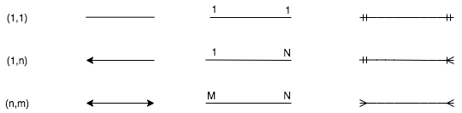
Modelamiento de Bases de Datos: Entidad - Relación
CARDINALIDAD:
Nivel de asociación de una relación

Slide 11
Modelamiento de Bases de Datos: Entidad - Relación
CARDINALIDAD:
Nivel de asociación de una relación
n – 1
n
1
[n,1]
TIENE
SILLA
MESA

Slide 12
Modelamiento de Bases de Datos: Entidad - Relación
CARDINALIDAD:
Nivel de asociación de una relación
n – 1
1
1
n
TIENE
1
SILLA
MESA

Slide 13
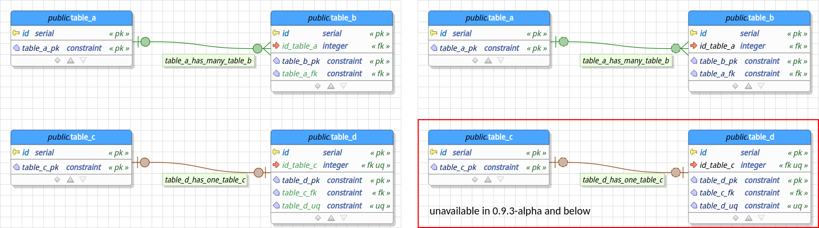
Modelamiento de Bases de Datos: Entidad - Relación
LLAVES:
Atributo(s) que identifica(n) una única ocurrencia de una entidad o relación
Llave Primaria
Llave Foranea
Llave Candidato
Super llave
Indice

Slide 14
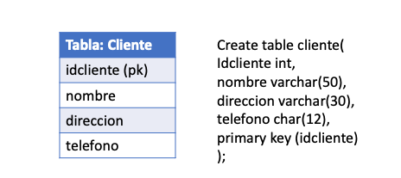
Modelamiento de Bases de Datos: Entidad - Relación
Llave Primaria [PK]:
“Atributo que identifica la Entidad (Nunda debe ser nulo y debe ser un registro unico)”

Slide 15
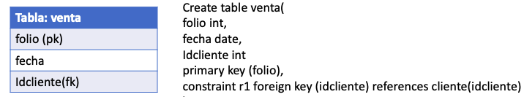
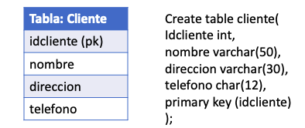
Modelamiento de Bases de Datos: Entidad - Relación
Llave Foranea [FK]:
“Atributo que permite relacionar Entidades, la FK es una PK en la entidad a relacionar “

Slide 16
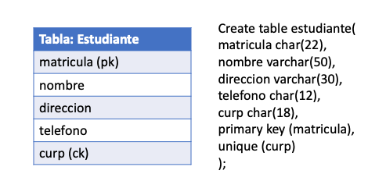
Modelamiento de Bases de Datos: Entidad - Relación
Llave Candidato :
“ Es un campo que cumple con los requisitos para ser una llave primaria porque no es un dato que vincule los demás datos de las tablas del modelo “

Slide 17
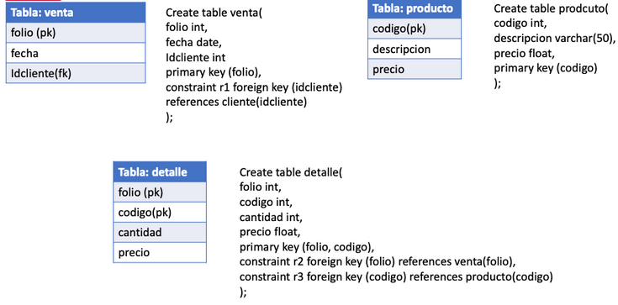
Modelamiento de Bases de Datos: Entidad - Relación
Super Llave :
“ Es una llave primaria formada por la combinación de dos o más campos “

Slide 18
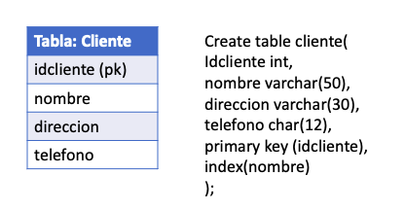
Modelamiento de Bases de Datos: Entidad - Relación
Indice :
“ Ayuda a que las búsquedas de datos en ese campo sean más rápidas, sin embargo, no establecen relaciones con las demás tablas de la base de datos ni condiciones de no duplicidad. “

Slide 19

Modelamiento de Bases de Datos: Entidad - Relación
Estrategia para atacar un problema

Slide 20
Ejercicio de Ejemplo
Una empresa vende productos a varios clientes. Se necesita conocer los datos personales de los clientes (nombre, apellidos, rut, dirección y fecha de nacimiento). Cada producto tiene un nombre y un código, así como un precio unitario. Un cliente puede comprar varios productos a la empresa, y un mismo producto puede ser comprado por varios clientes.
Los productos son suministrados por diferentes proveedores. Se debe tener en cuenta que un producto sólo puede ser suministrado por un proveedor, y que un proveedor puede suministrar diferentes productos. De cada proveedor se desea conocer el rut, nombre y dirección.

Slide 21
Ejercicio de Ejemplo
Una empresa vende productos a varios clientes. Se necesita conocer los datos personales de los clientes (nombre, apellidos, rut, dirección y fecha de nacimiento). Cada producto tiene un nombre y un código, así como un precio unitario. Un cliente puede comprar varios productos a la empresa, y un mismo producto puede ser comprado por varios clientes.
Los productos son suministrados por diferentes proveedores. Se debe tener en cuenta que un producto sólo puede ser suministrado por un proveedor, y que un proveedor puede suministrar diferentes productos. De cada proveedor se desea conocer el rut, nombre y dirección.

Slide 22
Ejercicio de Ejemplo
Empresa
Producto
Cliente
Proveedor

Slide 23
Ejercicio de Ejemplo
Empresa
Producto
¿Que es un proveedor?
Cliente
Proveedor

Slide 24
Ejercicio de Ejemplo
Una empresa vende productos a varios clientes. Se necesita conocer los datos personales de los clientes (nombre, apellidos, rut, dirección y fecha de nacimiento). Cada producto tiene un nombre y un código, así como un precio unitario. Un cliente puede comprar varios productos a la empresa, y un mismo producto puede ser comprado por varios clientes.
Los productos son suministrados por diferentes empresas. Se debe tener en cuenta que un producto sólo puede ser suministrado por una empresa, y que una empresa puede suministrar diferentes productos. De cada empresa se desea conocer el rut, nombre y dirección.

Slide 25
Ejercicio de Ejemplo
Proveedor
1,1
1,n
Producto
1,n
1,n
1,n
Cliente
1,n

Slide 26
Ejercicio de Ejemplo
Una empresa vende productos a varios clientes. Se necesita conocer los datos personales de los clientes (nombre, apellidos, rut, dirección y fecha de nacimiento). Cada producto tiene un nombre y un código, así como un precio unitario. Un cliente puede comprar varios productos a la empresa, y un mismo producto puede ser comprado por varios clientes.
Los productos son suministrados por diferentes empresas. Se debe tener en cuenta que un producto sólo puede ser suministrado por una empresa, y que una empresa puede suministrar diferentes productos. De cada empresa se desea conocer el rut, nombre y dirección.

Slide 27
Ejercicio de Ejemplo
[1, n]
[1, n]
Proveedor
1,1
1,n
Producto
1,n
[n, m]
1,n
1,n
Cliente
1,n
[n, m]

Slide 28
Ejercicio de Ejemplo
Una empresa vende productos a varios clientes. Se necesita conocer los datos personales de los clientes (nombre, apellidos, rut, dirección y fecha de nacimiento). Cada producto tiene un nombre y un código, así como un precio unitario. Un cliente puede comprar varios productos a la empresa, y un mismo producto puede ser comprado por varios clientes.
Los productos son suministrados por diferentes empresas. Se debe tener en cuenta que un producto sólo puede ser suministrado por una empresa, y que una empresa puede suministrar diferentes productos. De cada empresa se desea conocer el rut, nombre y dirección.

Slide 29
Ejercicio de Ejemplo
codigo
rut
[1, n]
[1, n]
Proveedor
1,1
1,n
Producto
nombre
nombre
direccion
1,n
precio
[n, m]
1,n
rut
1,n
Cliente
1,n
nombre
[n, m]
apellido
direccion
fecha-nacimiento

Slide 30
Muchas gracias!
Correo:
leonardo.bravo@mail.udp.cl
Material Disponible en:
https://gitlab.com/l30bravo/db_udp

